Slide 1
Entreprenørmøder i Fredericia og København
Entreprenører på eget sikkerhedscertifikat
23. og 24. april 2018 Banedanmark, Kvalitet & Sikkerhed

Slide 2
Velkomst
Ved: Martin Harrow, Områdechef, Kvalitet & Sikkerhed, Banedanmark

Slide 3
Dagsorden
Tema
Temaet for entreprenørmøderne mellem entreprenører og Banedanmark er Entreprenører på eget sikkerhedscertifikat.
15.30-15.35 Velkomst
Ved: Martin Harrow, Områdechef, Kvalitet & Sikkerhed, Banedanmark
15.35-15.45 Entreprenører på eget sikkerhedscertifikat
Banedanmarks krav om eget sikkerhedscertifikat, dispensation fra kravet om eget sikkerhedscertifikat og overgangsordning
Ved: Martin Harrow, Områdechef, Kvalitet & Sikkerhed, Banedanmark
15.45-16.00 Dispensation fra kravet om eget sikkerhedscertifikat
Banedanmarks arbejde med tildeling af dispensation fra kravet om eget sikkerhedscertifikat til entreprenører, herunder dokumentationskrav og opfølgning
Ved: Rikke Lund Pedersen, Projektleder, Ledelsessystem, Banedanmark
16.00-16.15 Banedanmarks kontrolsystem
Banedanmarks kontrol med kørsel uden for sporspærringer
Ved: Martin Harrow, Områdechef, Kvalitet & Sikkerhed, Banedanmark
16.15-16.35 Pause

Slide 4
Dagsorden
16.35-16.50 Lokomotivførercertifikater
Banedanmarks udstedelse af lokomotivførercertifikater og sammenhængen med eget sikkerhedscertifikat, dispensation fra kravet om eget sikkerhedscertifikat og overgangs- ordning
Ved: Lauge Køcks Philipsen, Sektionschef, HR/Organisationsudvikling, Banedanmark
16.50-17.05 Jernbanesikkerhedsmæssige hændelser
Proces for registrering, undersøgelse, analyse samt korrigerende handlinger i forbindelse med hændelser
Ved: Niels Hansen, Sektionschef/Risk Manager, Hændelser & Analyser, Banedanmark
17.05-17.30 Spørgsmål til temaet Entreprenør på eget sikkerhedscertifikat
Stil spørgsmål til Banedanmarks medarbejdere
17.30-18.30 Mulighed for netværk
Ordstyrer Martin Harrow, Områdechef, Kvalitet & Sikkerhed, Banedanmark
Tidspunkter er inklusiv dialog.

Slide 5
Entreprenører på eget sikkerhedscertifikat
Banedanmarks krav om eget sikkerhedscertifikat, dispensation fra kravet om eget sikkerhedscertifikat og overgangsordning
Ved: Martin Harrow, Områdechef, Kvalitet & Sikkerhed, Banedanmark

Slide 6
Entreprenører på eget sikkerhedscertifikat
Hvorfor?
Dobbeltrolle for BDK
Krav til opfølgning BDK ikke kan honorere
Usikker retstilstand
Jernbanesikkerhed
Hvad er nyt og hvad er svært?
Trafikstyrelsen er myndighed
De nuværende regler er ikke lavet til at skabe klarhed ifbm. eget certifikat.
En masse følgespørgsmål, der ikke er relateret til Eget certifikat

Slide 7
Dispensation fra kravet om eget sikkerhedscertifikat
Banedanmarks arbejde med tildeling af dispensation fra kravet om eget sikkerhedscertifikat til entreprenører, herunder dokumentationskrav og opfølgning
Ved: Rikke Lund Pedersen, Projektleder, Ledelsessystem, Banedanmark

Slide 8

Entreprenører på eget sikkerhedscertifikat
Banedanmark stillede fra 1. januar 2018 krav om, at alle entreprenører, der fremfører trækkraftenheder uden for sporspærringer, skal have eget sikkerhedscertifikat
For at opnå eget sikkerhedscertifikat skal en entreprenør-virksomhed søge Trafik-, Bygge- og Boligstyrelsen om certifikat, idet de er myndighed for udstedelse af certifikater

Slide 9
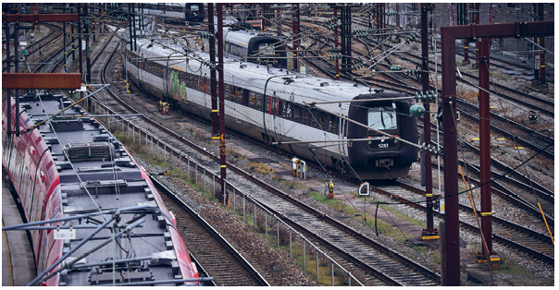
Dispensation
Entreprenører har mulighed for at søge om dispensation fra kravet om eget sikkerhedscertifikat hos Banedanmark, hvis entreprenørerne har søgt om sikkerhedscertifikat og er i proces med at erhverve sig eget certifikat hos Trafik-, Bygge- og Boligstyrelsen

Slide 10
Dispensation
Dokumentationskrav ifm. dispensationsansøgning
Trafik-, Bygge- og Boligstyrelsens kvittering for modtagelse af ansøgning om eget sikkerhedscertifikat
Dokumentation for forsikringsaftale iht. kravet om ansvarsforsikring eller erklæring fra assurandør
Tids- og aktivitetsplan for det videre arbejde med opnåelse af sikkerheds-certifikat
Referater eller anden form for dokumentation for afholdte eller kommende møder med Trafik-, Bygge- og Boligstyrelsen

Slide 11
Dispensation
Tildeling af dispensation
Hvis en dispensationsansøgning lever op til Banedanmarks dokumentationskrav tildeles en entreprenørvirksomhed dispensation fra kravet om eget sikkerhedscertifikat
Dispensationsperioden er forskellig fra entreprenørvirksomhed til entreprenørvirksomhed
Entreprenørvirksomheder skal løbende fremsende dokumentation til Banedanmark for overholdelse af centrale punkter (større milepæle) i tids- og aktivitetsplaner for det videre arbejde med opnåelse af eget sikkerhedscertifikat

Slide 12
Dispensation
Centrale punkter
Centrale punkter i tids- og aktivitetsplaner kan f.eks. være:
Kopi af indkaldelser til og referater fra møder hos Trafik-, Bygge- og Boligstyrelsen
Opdaterede tids- og aktivitetsplaner
Dokumentation for afholdte workshops om bl.a. risikoprofiler og handlingsplaner
Kopi af aftaler med Trafik-, Bygge- og Boligstyrelsen om tilsynsbesøg hos entreprenørerne og kopi af tilsynsrapporter
Kopi af Trafik-, Bygge- og Boligstyrelsens kvitteringer for modtagelse af bl.a. fremsendte procedurer og sikkerhedsledelsessystemer
Kopi af sikkerhedscertifikater udstedt af Trafik-, Bygge- og Boligstyrelsen

Slide 13
Dispensation
Opfølgning
Banedanmark gennemgår og vurderer om dokumentation for centrale punkter i tids- og aktivitetsplaner lever op til det, som de centrale punkter dækker over. Hvis dokumentationen ikke er fyldestgørende, så kontakter Banedanmark entreprenørerne og beder om at få tilsendt den rette dokumentation for de centrale punkter
Hvis der mod forventning skulle opstå ændringer i entreprenørernes tids- og aktivitetsplaner, der påvirker de centrale punkter og den endelige deadline for opnåelse af eget sikkerhedscertifikat, skal entreprenørerne melde det til Banedanmark så hurtigt som muligt
Hvis centrale punkter i tids- og aktivitetsplaner ikke overholdes kan Banedanmark suspendere en tildelt dispensation

Slide 14
Banedanmarks kontrolsystem
Banedanmarks kontrol med kørsel uden for sporspærringer
Ved: Martin Harrow, Områdechef, Kvalitet & Sikkerhed, Banedanmark

Slide 15
Banedanmarks kontrol med hjemmel
Entreprenører der har eget certifikat kan køre alle steder
Entreprenører der er på dispensationsordning kan køre for BDK
Entreprenører der er på overgangsordning kan køre i forbindelse med de kontrakter, der er indgået før april 2017.
  Får udstedt et nummer, de oplyser til stationsbestyreren
  Intet gyldigt nummer, ingen kørsel
  Hvis tvivl, får man lov at køre, men der oprettes en sikkerhedsbrist, som undersøges

Slide 16
Pause (20 minutter)

Slide 17
Lokomotivførercertifikater
Banedanmarks udstedelse af lokomotivførercertifikater og sammenhængen med eget sikkerhedscertifikat, dispensation fra kravet om eget sikkerhedscertifikat og overgangsordning
Ved: Lauge Køcks Philipsen, Sektionschef, HR/Organisations-udvikling, Banedanmark

Slide 18
Jernbanesikkerhedsmæssige hændelser
Proces for registrering, undersøgelse, analyse samt korrigerende handlinger i forbindelse med hændelser
Ved: Niels Hansen, Sektionschef/Risk Manager, Hændelser & Analyser, Banedanmark

Slide 19
Spørgsmål til temaet Entreprenører på eget sikkerhedscertifikat
Stil spørgsmål til Banedanmarks medarbejdere:
Martin Harrow (Områdechef, Kvalitet & Sikkerhed)
Lauge Køcks Philipsen (Sektionschef, HR/Organisationsudvikling)
Tue Rye Windfeld (Sagsbehandler, Økonomi & Planlægning/Indkøb)
Derudover i Fredericia:
Bent Agerbo Andersen (Teamleder Sydjylland & Fyn, Spor Vest)
Frank Vestergaard (Trafikal regelsagsbehandler, Kvalitet & Sikkerhed)
Derudover i København:
Steen Cavour Nielsen (Sagsbehandler sikkerhed, Trafikale regler)
Peter Vestergaard Laursen (Sektionschef, Spor Øst)

Slide 20
Mulighed for netværk til kl. 18.30

Slide 21
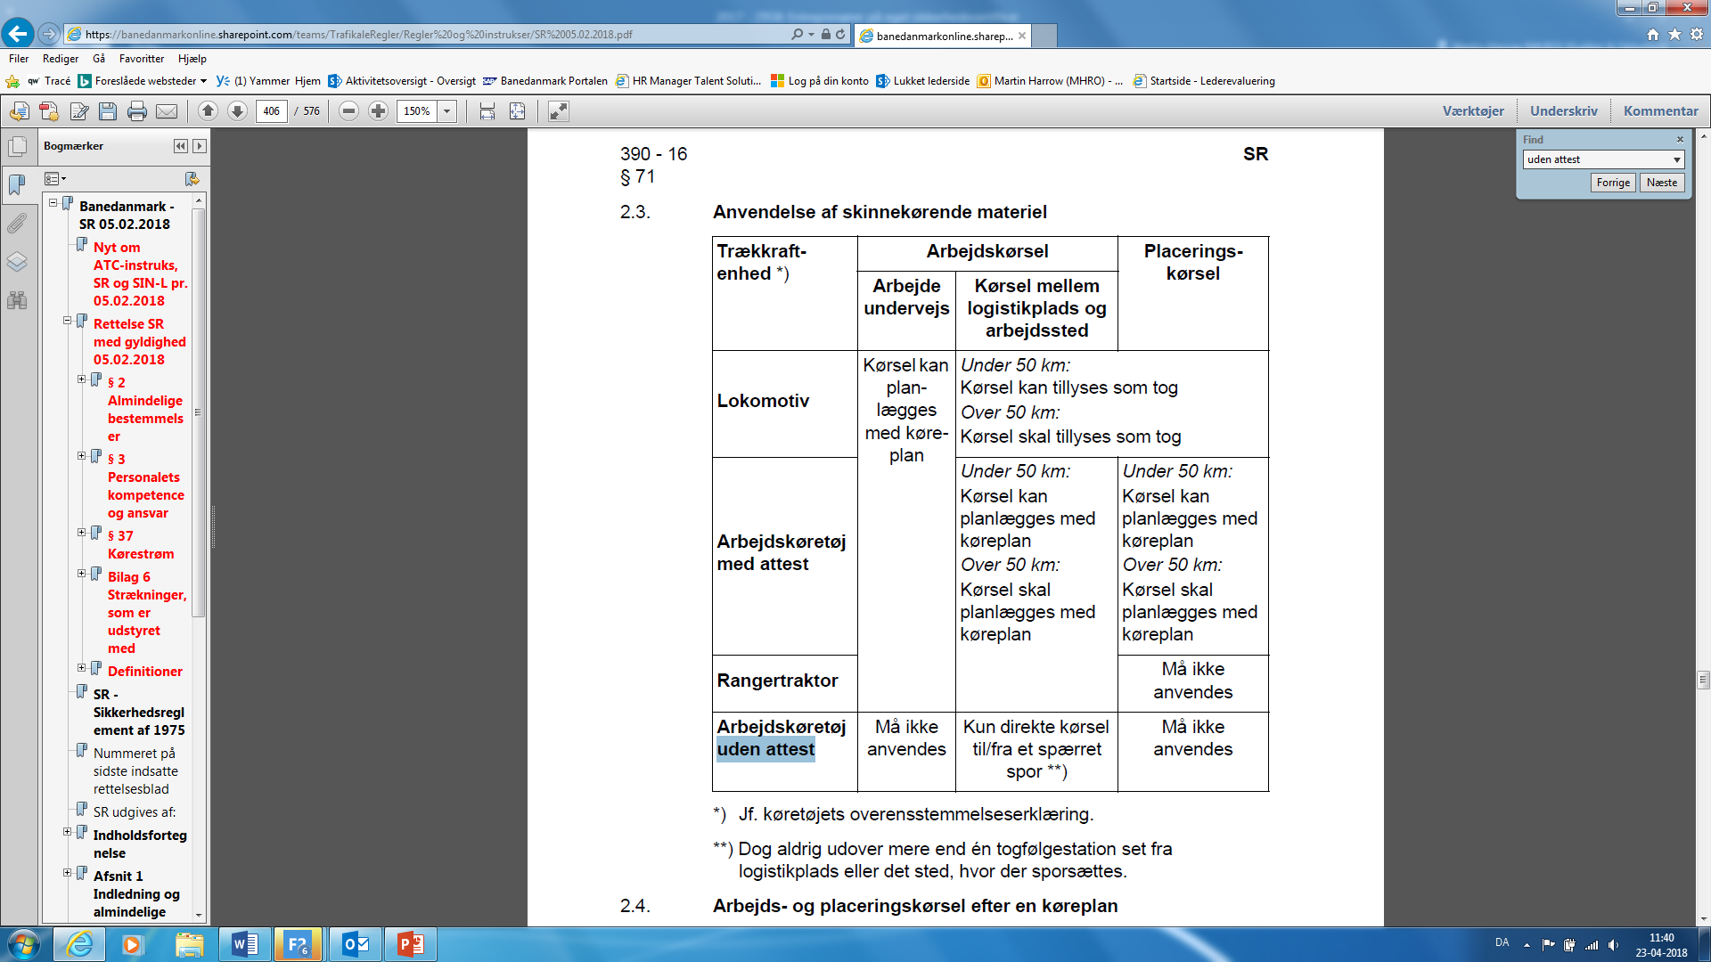

Slide 22
